Slide 1
Servicios Móviles y Ubicuos Ejercicios JavaScript
©2022 Fco. Javier Pérez Blanco Algunos derechos reservados. Este documento se distribuye bajo la licencia “Atribución-CompartirIgual 4.0 Internacional” de Creative Commons, disponible en https://creativecommons.org/licenses/by-sa/4.0/deed.es

Slide 2
Ejercicios JavaScript
Ejercicio 1: crear una pequeña página con un botón que, al pulsarlo, haga aparecer una alerta.

Slide 3
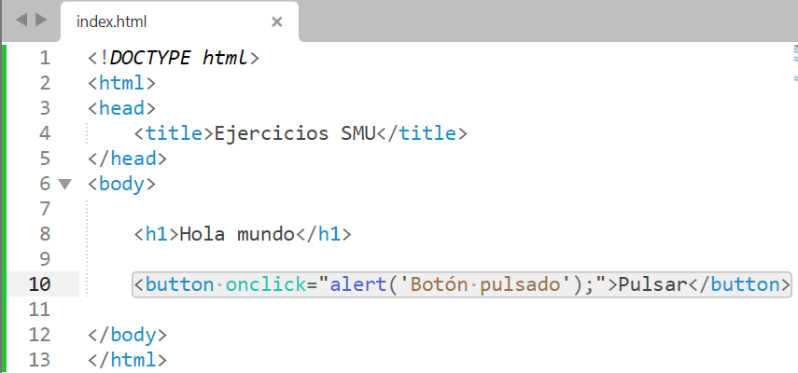
Ejercicios JavaScript
Posible solución:

Slide 4
Ejercicios JavaScript
Ejercicio 2: Al pulsar el botón del ejercicio anterior, hacer que se muestre por consola un mensaje de log, otro de información y otro de error.

Slide 5
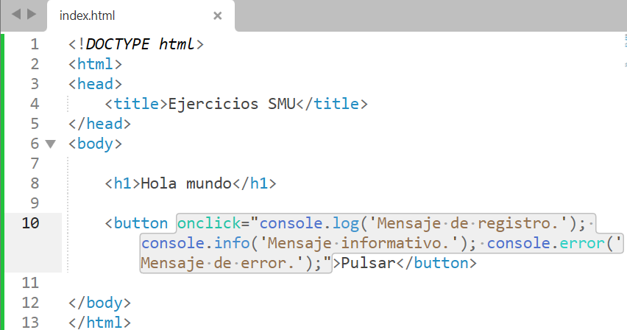
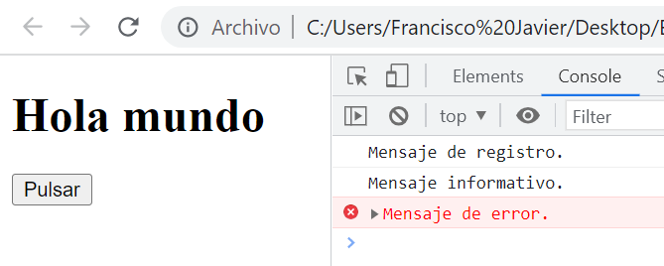
Ejercicios JavaScript
Posible solución:

Slide 6
Ejercicios JavaScript
Ejercicio 3: Modificar la última tarea para realizarla mediante una función llamada mostrarMensajes contenida en un fichero js externo.

Slide 7
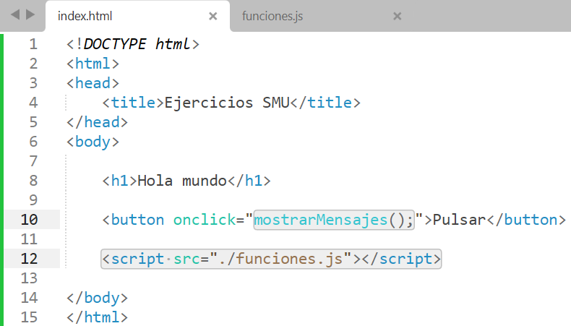
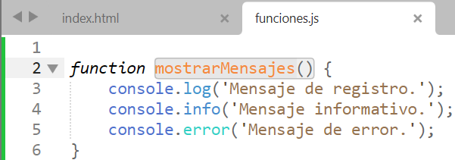
Ejercicios JavaScript
Posible solución:

Slide 8
Ejercicios JavaScript
Ejercicio 4: Al pulsar el botón del ejercicio anterior, hacer que cambie el contenido HTML del documento y muestre, en negrita y cursiva, el texto botón pulsado.

Slide 9
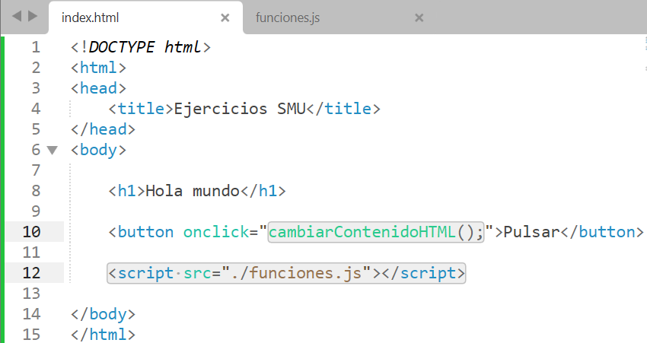
Ejercicios JavaScript
Posible solución:

Slide 10
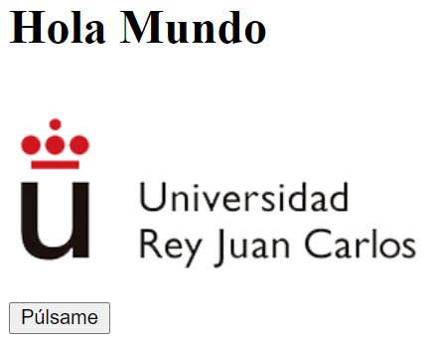
Ejercicios JavaScript
Ejercicio 5: Al pulsar el botón del ejercicio anterior, inyectar en un contenedor div (localizado justo antes del botón), una imagen pequeña.

Slide 11
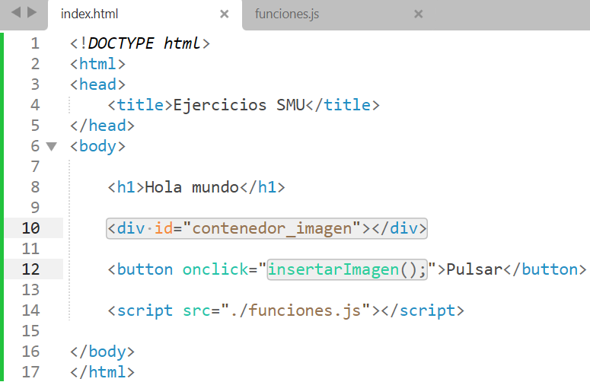
Ejercicios JavaScript
Posible solución:

Slide 12
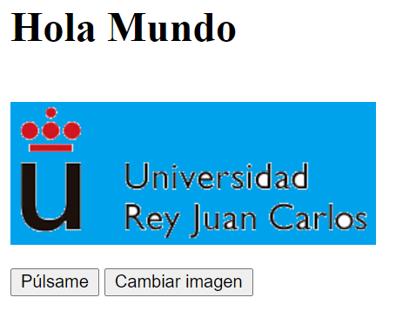
Ejercicios JavaScript
Ejercicio 6: Añadir un nuevo botón al ejercicio anterior, que al pulsarlo cambie la imagen.

Slide 13
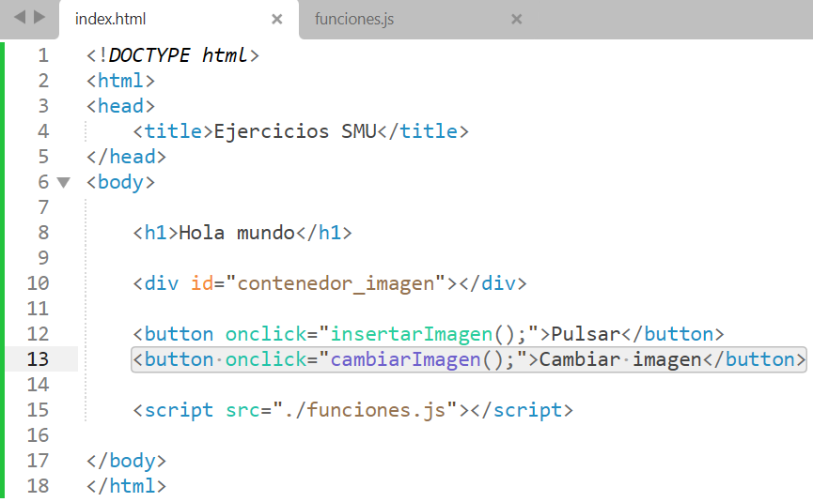
Ejercicios JavaScript
Posible solución:

Slide 14
Ejercicios JavaScript
Ejercicio 7: crear un documento HTML con dos contenedores div.
Cada contenedor tendrá un título y un botón.
Por defecto, el primer div estará visible y el segundo oculto.
Al pulsar el botón del primer div, se ocultará este contenedor y mostrará el segundo.
Al pulsar el botón del segundo div, se realizará el proceso inverso.

Slide 15
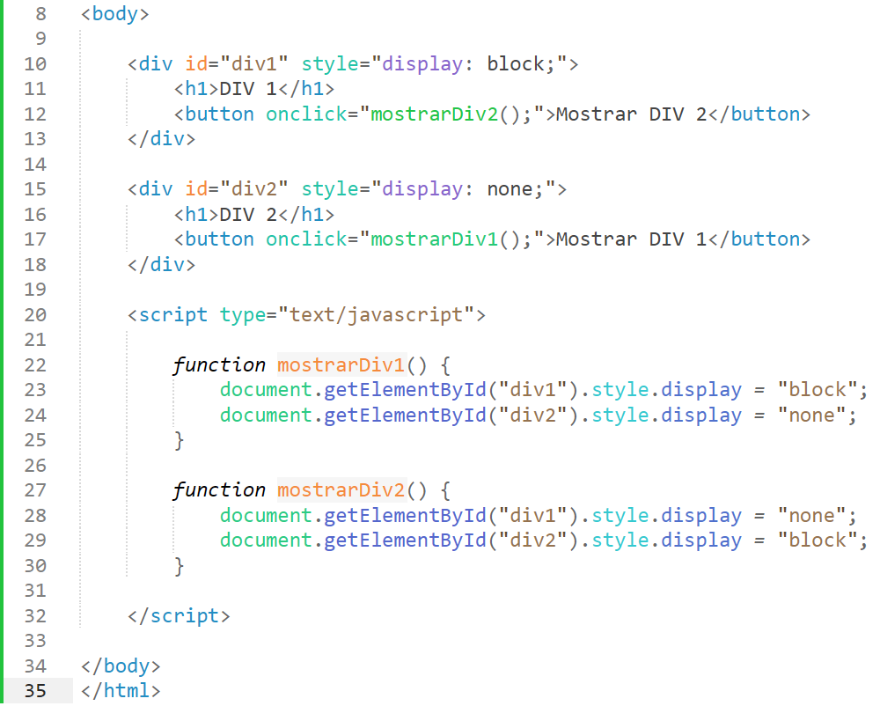
Ejercicios JavaScript
Posible solución:

Slide 16
Ejercicios JavaScript
Ejercicio 8: crear un pequeño formulario HTML con los siguientes elementos:
Un título.
Un campo para introducir el nombre.
Un contenedor div sin contenido.
Un botón de enviar.
Al pulsar el botón, aparecerá en el contenedor div el valor “Hola, ” y el nombre introducido en el campo de texto.

Slide 17
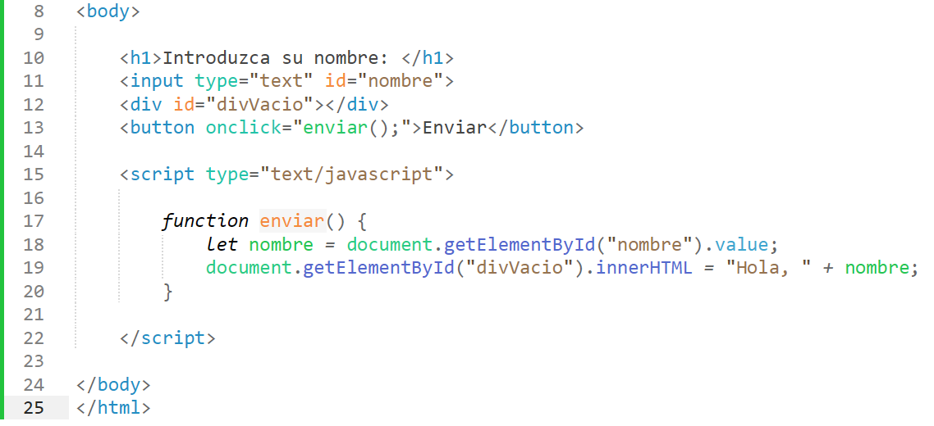
Ejercicios JavaScript
Posible solución:

Slide 18
Ejercicios JavaScript
Ejercicio 9: modificar el ejercicio anterior para que al pulsar el botón, el nombre introducido se muestre como título h1 en un contenedor div que se hará visible, ocultando el div donde está el formulario.
El contenedor donde se muestra el nombre, tendrá además un botón para regresar al formulario.

Slide 19
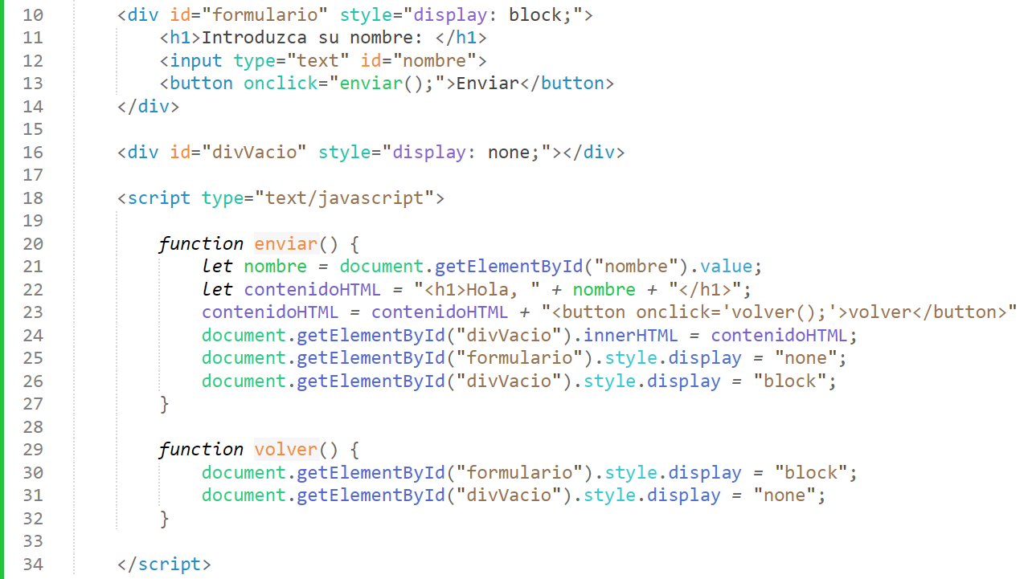
Ejercicios JavaScript
Posible solución:

Slide 20
Ejercicios JavaScript
Ejercicio 10: crear un pequeño formulario HTML con los siguientes elementos:
Un título.
Un campo para introducir un número.
Un botón de enviar.
Al pulsar el botón, se mostrará una alerta con el valor del número introducido, incrementado en una unidad.

Slide 21
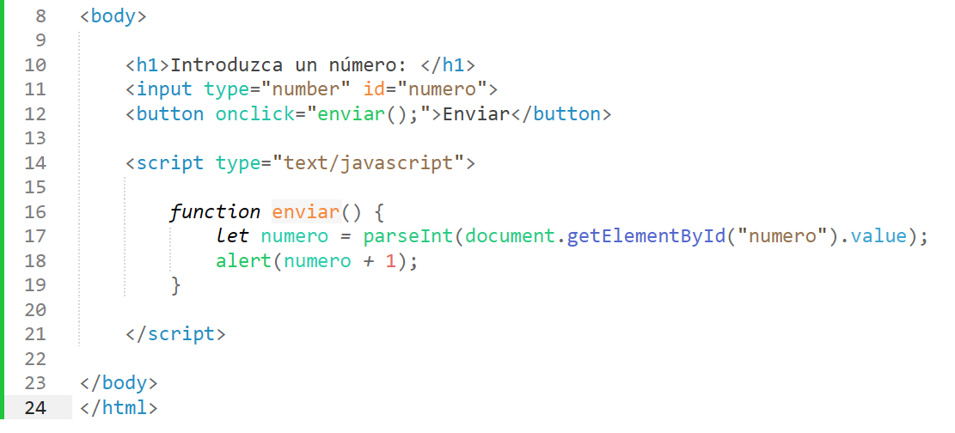
Ejercicios JavaScript
Posible solución:

